Slide 1
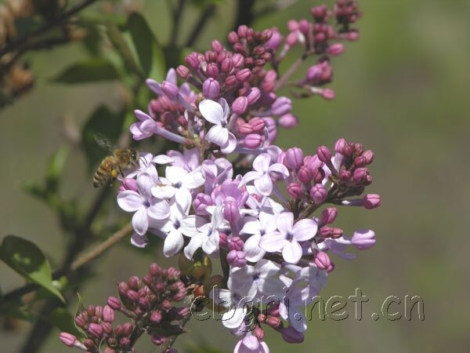
一株紫丁香
设计人：张鹤
制作者：张鹤

Slide 2
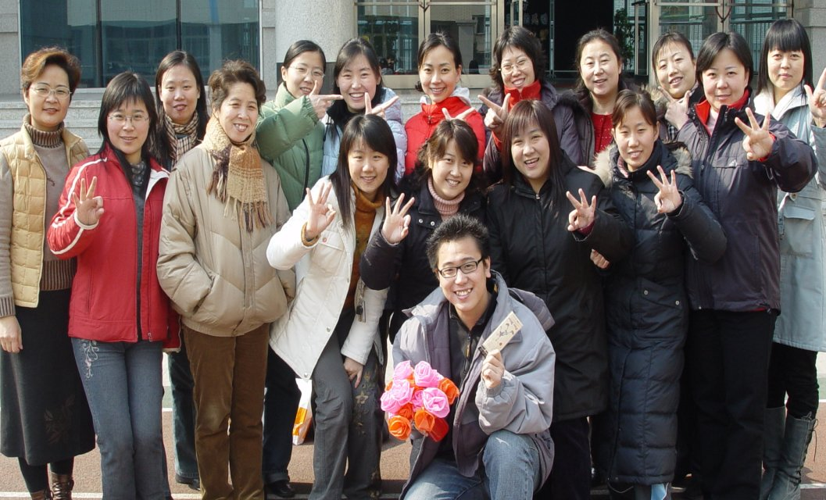
我们的老师们

Slide 3
一株紫丁香
设计人：张鹤
制作者：张鹤

Slide 4
老师 笑脸 小院 枝叶
窗口 休息 唱歌 安静
盛开 感谢 挂牵 消除
又香又甜

Slide 5
踮起脚儿 绿色的枝叶
困得眨眼 盛开的花儿
香甜的梦 一天的疲倦

Slide 6
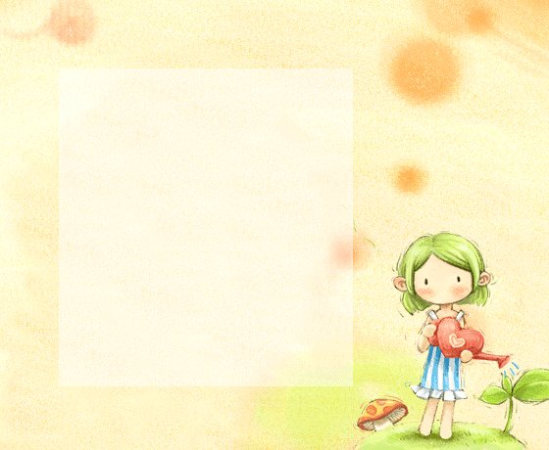
踮起脚儿，
走进安静的小院，
我们把一株紫丁香，
栽在老师窗前。

Slide 7
老师，老师，
就让它绿色的枝叶，
伸进您的窗口，
夜夜和您做伴。

Slide 8
老师——
绿叶在风里沙沙，
那是我们给您唱歌，
帮您消除一天的疲倦。

Slide 9
老师——
满树盛开的花儿，
那是我们的笑脸，
感谢您时时把我们挂牵。

Slide 10
夜深了，星星困得眨眼，
老师，休息吧，
让花香飘进您的梦里，
那梦啊，准是又香又甜。

Slide 11
踮起 ，
走进 ，
我们把 ，
栽在 。
脚儿
安静的小院
一株紫丁香
老师窗前

Slide 12
老师
老师， ，
就让它 ，
伸进 ，
夜夜 。
绿色的枝叶
您的窗口
和您做伴

Slide 13
老师——
绿叶 ，
那是 ，
帮您 。
在风里沙沙
我们给您唱歌
消除一天的疲倦

Slide 14
老师——
满树 ，
那是 ，
感谢您 。
盛开的花儿
我们的笑脸
时时把我们挂牵

Slide 15
星星困得眨眼
夜深了， ，
老师， ，
让花香 ，
那梦啊， 。
休息吧
飘进您的梦里
准是又香又甜

